Slide 1
INSTITUTO UNIVERSITARIO DE INVESTIGACIÓN EN CIENCIAS AMBIENTALES DE ARAGÓN (IUCA)
Reunión o acto en el que se presente
Fecha

Slide 2
¿Por qué un instituto de investigación de ciencias ambientales en la Universidad de Zaragoza?
Para incentivar y potenciar:
la investigación, la generación de nuevo conocimiento científico, el desarrollo y aplicación de las técnicas de estudio, para la protección y sostenibilidad del Medio Ambiente Humano y Natural , creando un “marco o entorno vital” de trabajo coordinado.

Slide 3
Valores
CALIDAD
EXCELENCIA CIENTÍFICA
RIGOR
COMPROMISO
TRABAJO EN EQUIPO
MULTIDISCIPLINARIEDAD
INNOVACIÓN
RESPONSABILIDAD
SENSIBILIDAD SOCIAL

Slide 4
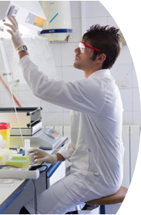
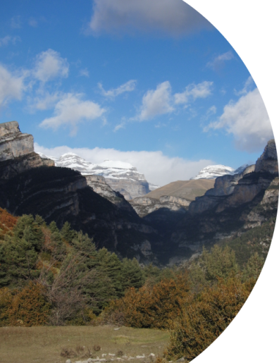
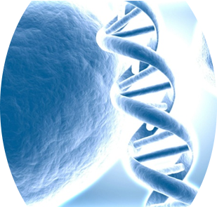
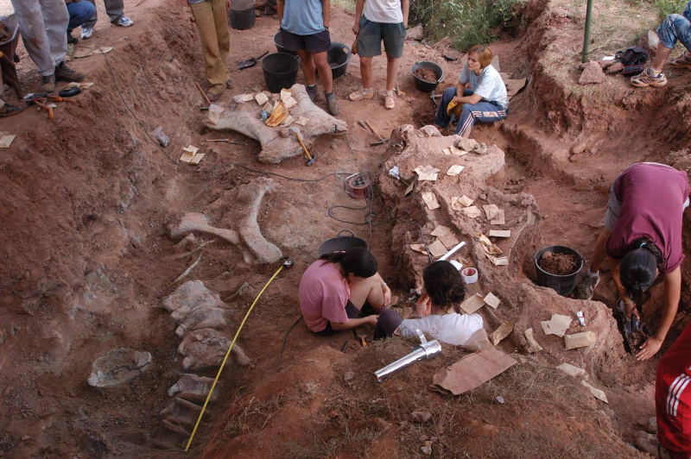
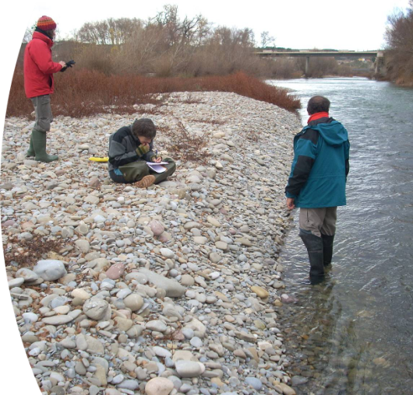
Áreas estratégicas de investigación
JURÍDICO-
ECONÓMICA
BIOMEDICINA
TERRITORIO
1 grupo de investigación
2 grupos de investigación
6 grupos de investigación
CIENCIA Y TECNOLOGÍA QUÍMICA
PATRIMONIO NATURAL Y ARQUEOLÓGICO
2 grupos de investigación
5 grupos de investigación

Slide 5
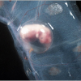
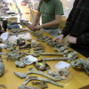
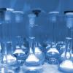
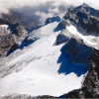
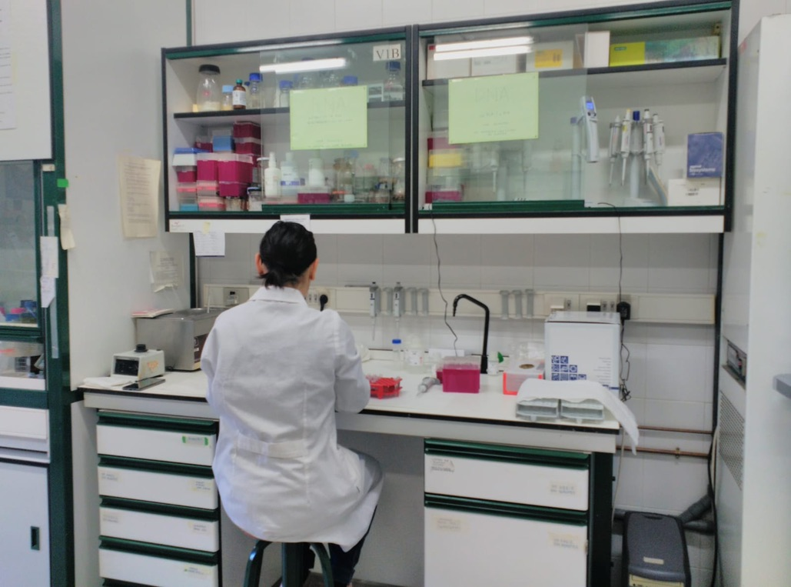
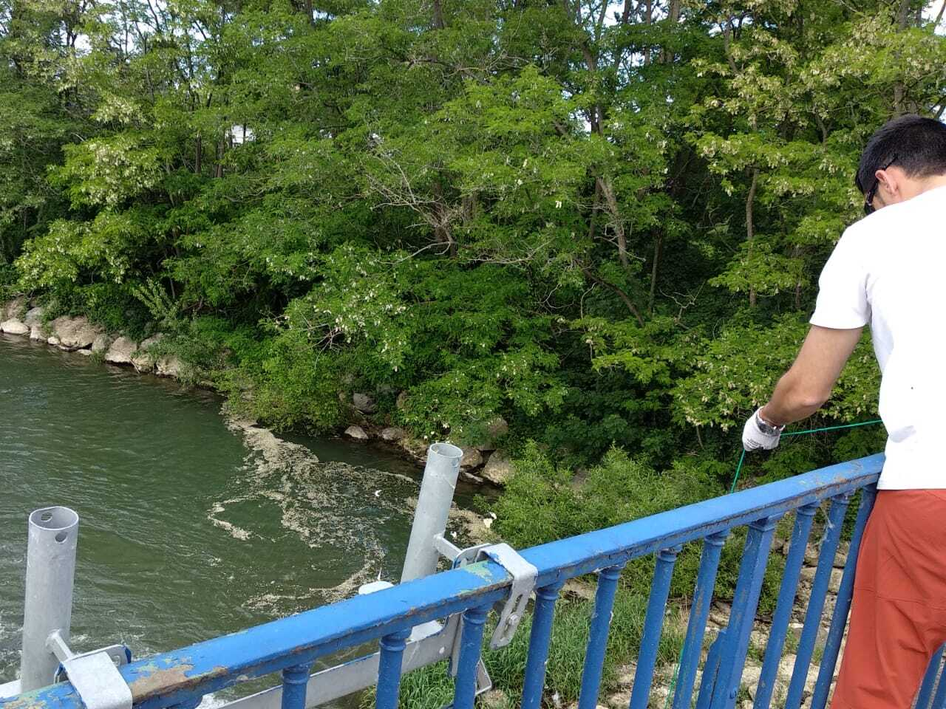
Líneas de investigación
BIOMEDICINA
Reproducción Animal
Epidemiología molecular de la resistencia antibiótica
Ecología de la resistencia bacteriana
Reproducción Animal
Nutrición Animal
CIENCIA Y TECNOLOGÍA QUÍMICA
Tratamiento y gestión de aguas y residuos. Calidad de Aguas.
Nanociencia y nanotecnología medioambiental analítica. Nanometrología
Biosensores analíticos nanoestructurados.
Caracterización de materiales estratégicos. Arqueometría.

Slide 6
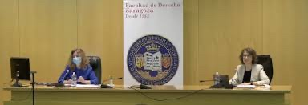
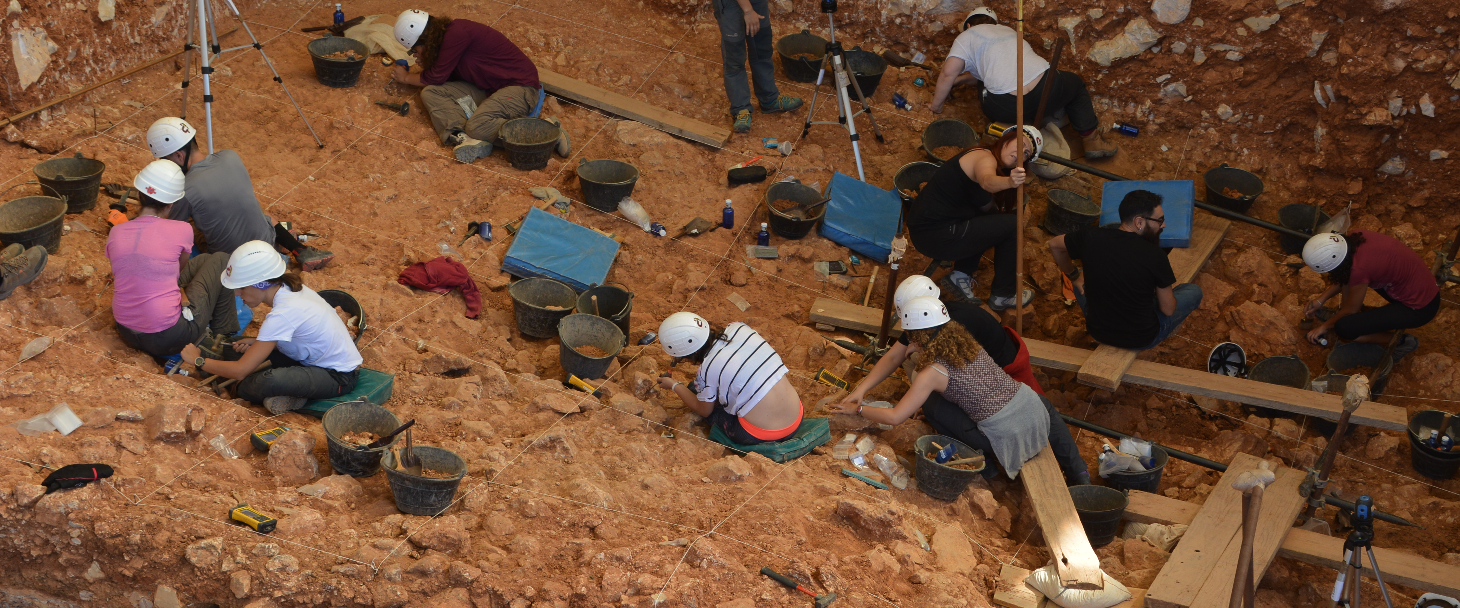
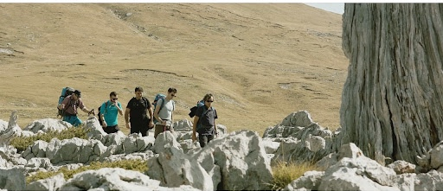
Líneas de investigación
JURÍDICO - ECONÓMICA
Derecho Ambiental
Legislación sobre Patrimonio
Economía Pública y Medio Ambiente
Agua-Derecho y Medio Ambiente
PATRIMONIO NATURAL Y ARQUEOLÓGICO
Urbanismo, medio ambiente y patrimonio
Patrimonio Histórico Arqueológico. Patrimonio Monumental
Paleontología
Paleoambientes
TERRITORIO
Técnicas de análisis rural y regional
Geografía de Aragón y de España. Cartografía geomorfológica
Gestión de recursos ambientales. Espacios naturales protegidos
Efectos ambientales del fuego
Cambio climático

Slide 7
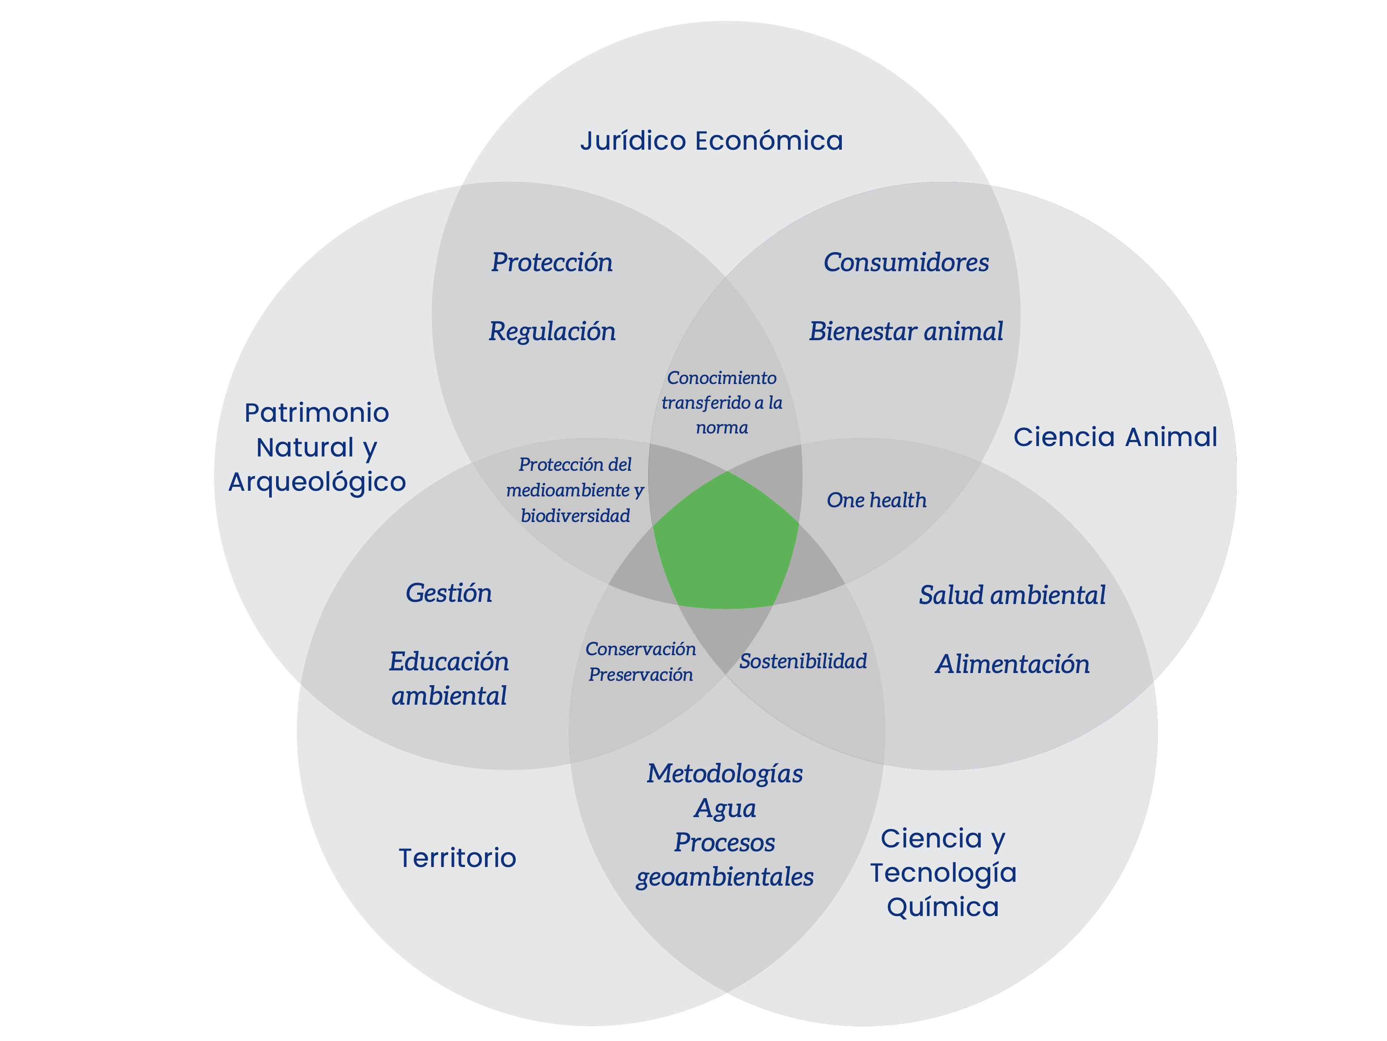
¿Por qué un instituto tan multidisciplinar?
Medioambiente: conjunto de componentes físicos, químicos, biológicos y sociales y de sus interrelaciones dentro de un entorno capaces de causar efectos directos o indirectos, en un plazo corto o largo, sobre los seres vivos y las actividades humanas”. Conferencia de las Naciones Unidas sobre Medio Ambiente en Estocolmo (1972)
Enfoque medioambiental integral

Slide 8
Enfoque medioambiental integral: Sinergias
Transferencia de conocimiento científico
Imprescindible por objeto temáticas de investigaciones IUCA:
Biodiversidad. Impacto reproducción animales en MA.
Patrimonio histórico: Museo Ciencias Naturales. Equipo de investigación Atapuerca.
Química: relacionada con la contaminación y preservación de elementos naturales (agua, aire, tierra). Proyecto OUTBIOTICS
Configuración del territorio (geografía):
Incendios forestales.
Ordenación del territorio.
Climatología y cambio climático.
Mapas y georreferencia. Pandemia COVID-19 -> utilidad “mapas COVID”.
Economía pública y Derecho de Aguas y del Medio Ambiente. Derechos humanos medioambientales. Consumidor vulnerable.
Educación Ambiental muy especializada.

Slide 9
Transferencia a la sociedad: Coordinación con instituciones

Slide 10
Transferencia a la sociedad: ejemplos

Slide 11
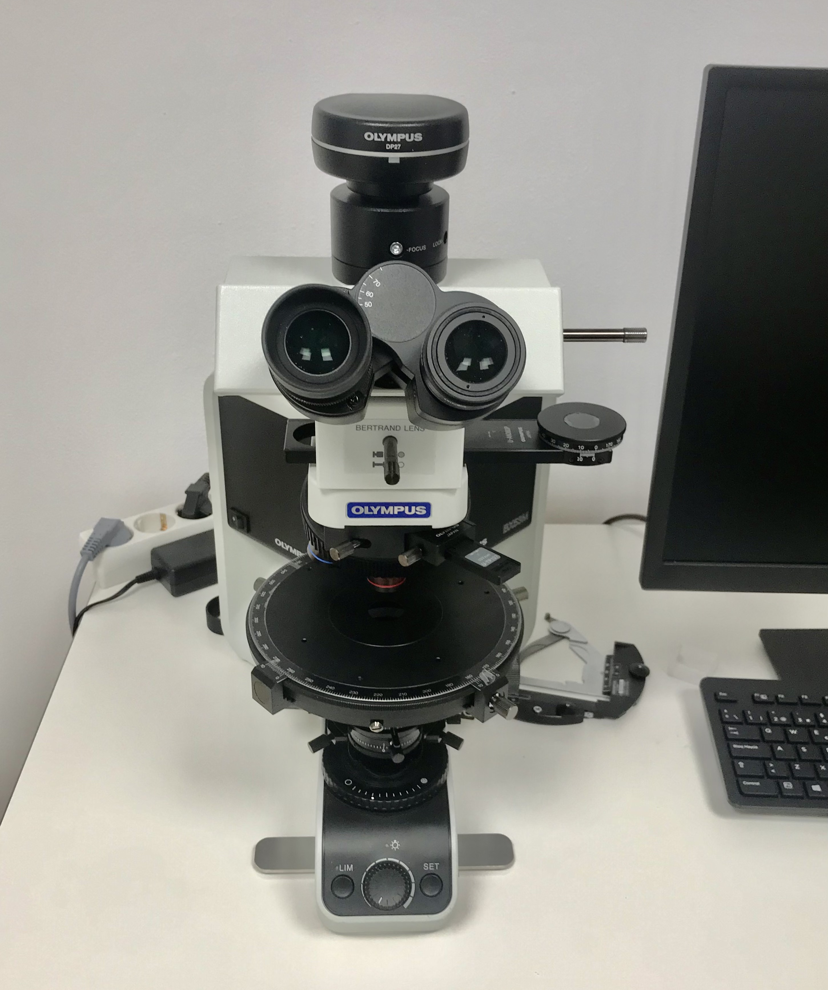
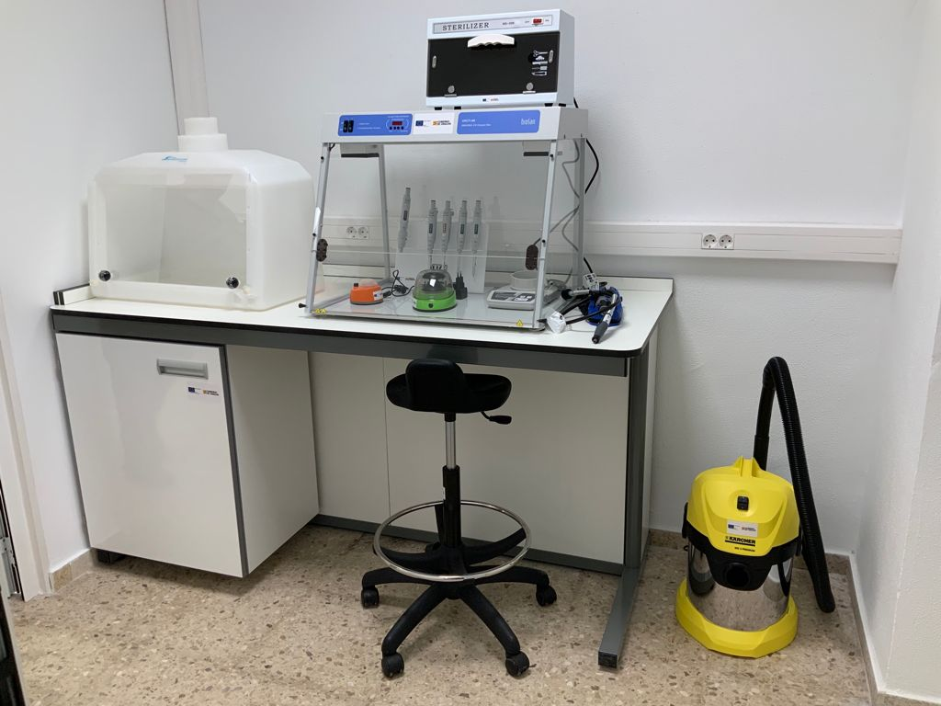
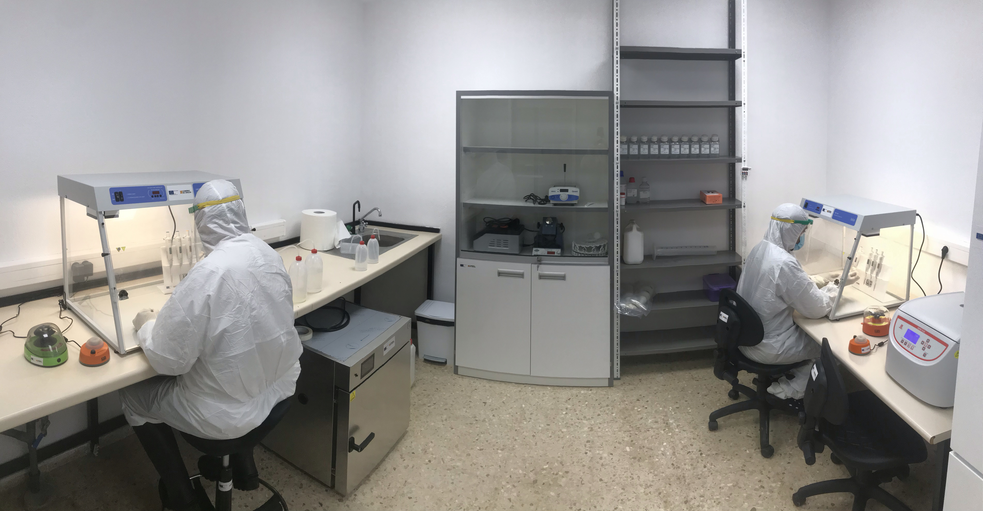
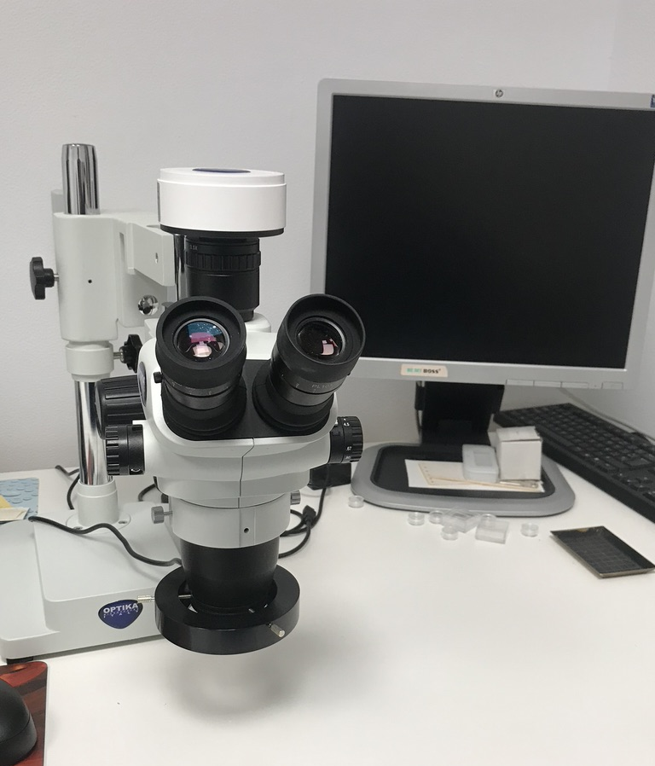
Infraestructuras del Instituto
Laboratorio de microscopía
Laboratorio de paleogenómica
Ubicado en la sede del Instituto Universitario de Investigación en Ciencias Ambientales (IUCA). Residencia de Profesores. Campus San Francisco.
Ubicado en el Edificio de Geológicas de la Facultad de Ciencias. Campus San Francisco.
Microscopio vertical OLYMPUS BX53M . SERIE BX. Luz trasmitida.
Amplia variedad de aplicaciones analíticas, desde una inspección de rutina hasta un estudio de análisis sofisticado. Emplea funciones codificadas que integran los ajustes de hardware del microscopio con una cámara digital para microscopio y el software OLYMPUS Stream.
Microscopio Estereoscópico OPTIKA. Luz reflejada.
Este microscopio trinocular (SZO) está dotado con una cámara digital que puede conectarse mediante USB a un ordenador. Permite estudiar objetos tridimensionales e incluso láminas delgadas a pocos aumentos.
Laboratorio especializado para la manipulación y tratamiento de muestras fósiles y subfósiles para extracción de ADN, construcción de librerías génicas, etc. en condiciones de máxima esterilidad. Compartimentado en 3 salas (sala de entrada, sala de procesamiento de materiales y sala ultralimpia, con un total de unos 25 m2).
Equipamiento: Tripack Micropipetas Acura manual 825/835 (0.5-10 μL, 10-100 μL, 100-1000 μL); Micropipeta Acura manual 825 (0.1-2 μL); Macropipeta Acura manual 835 (0.5-5 mL); Vortex LLG-uniTEXER 1; Minicentrífuga LLG-uniCFUGE2 con rotor universal (6x1.5-2 ml, 6x0.5 ml, 2 placas PCR 8x0.2 ml); Balanza EMB100-3; Balanza EMB500-1; Termociclador PCR TECHNE PRIMEG Gradiente 48 pocillos 0.2 ml; Centrífuga de alta velocidad Bunsen Hemo + 3 rotores; Agitador rotatorio (tipo noria) Stuart SB3 + 3 rotores; Incubadora Pol-Eko CLN STD 53 (56 L); Cabinas PCR para DNA/RNA con UV y entrada para cables UVC/T-AR Biosan/Bonsai Lab; Equipo producción agua Sartorius Arium Mini Plus con UV; Descalcificador electrónico 25L; Heatblock Bloque seco Grant QBH2 (5-200ºC) para 2 bloques + 2 bloques; Frigorífico combi laboratorio Liebherr LCexv4010 (Mediline Atex 95); Frigorífico combi convencional Candy CSV6182W; Dremel 8220; Dremel 4000; Esterilizadores UV; Agitador Térmico LLG uniTHERMIX1 + 2 bloques; Mini Centrífuga Sprout grün; Ordenador Portátil Lenovo V430
Posibilidad de reserva para la formación, educación e investigación en Ciencias Ambientales.

